Slide 1
projeto_4_v2021.1
Arquivo criado em: 02/07/2021 17:49:39 GMT-03:00

Slide 2
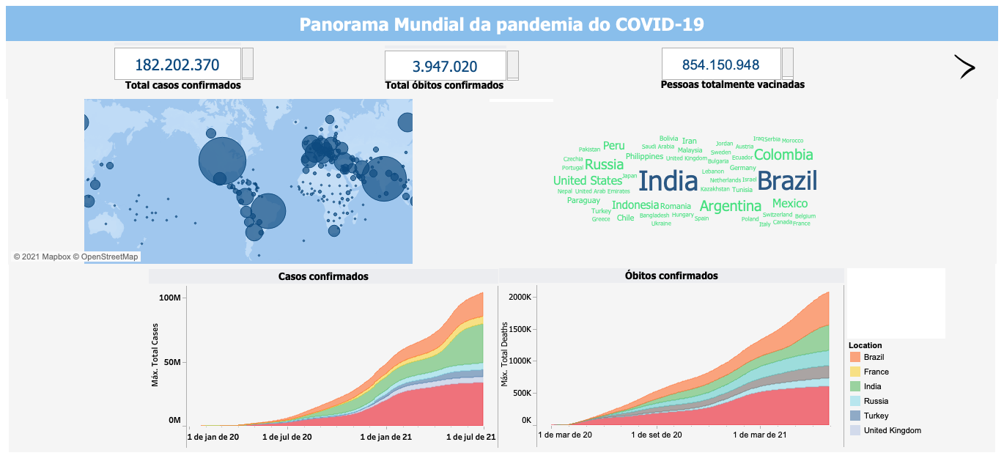

Slide 3
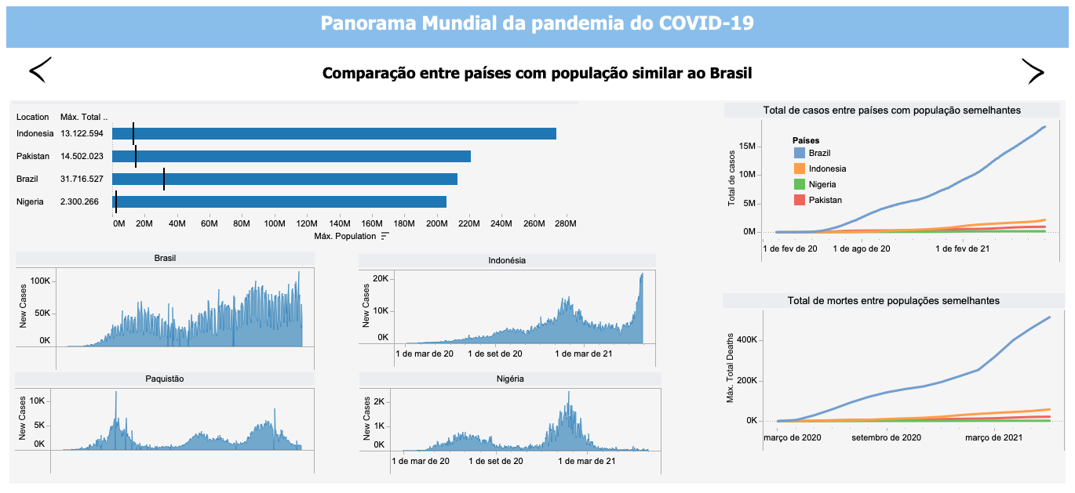

Slide 4
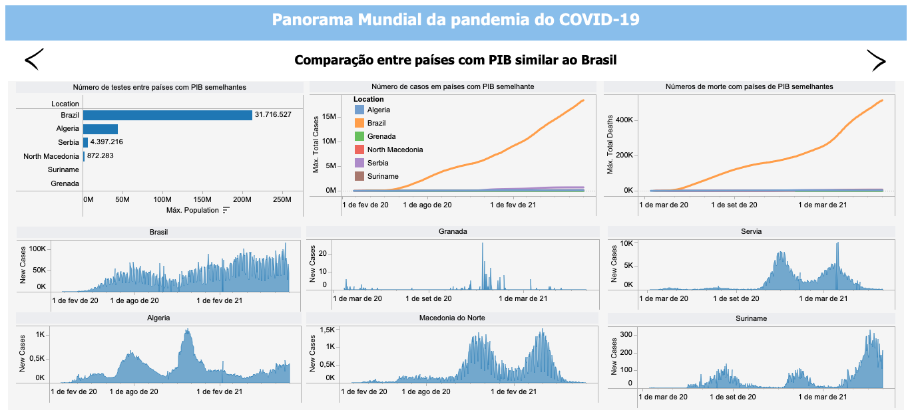

Slide 5
